Slide 1
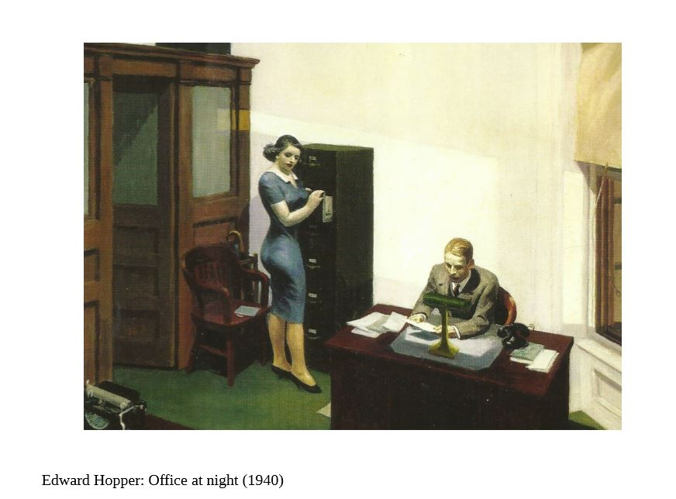
Database con componente spaziale per l’Archeologia
Introduzione alla metodologia Database: il modello relazionale

Slide 2
Definizione: un Database è archivio di dati in formato digitale
Analogia: libreria di casa
Schema di un database
Inquadramento storico: in formato non digitale, ben prima dell’era dei computer (gestione delle biblioteche, dei dati anagrafici, medici e delle gestioni contabili di imprese e associazioni varie.
Modello relazionale: Ted Codd (1970) - l’organizzazione logica della base dei dati (lo schema) è scollegata dall’organizzazione fisica dei dati nel computer
1974 - 1977 creati “INGRES” (Postgres) e “R” (Oracle). Nasce SQL (Structured Query Language) il linguaggio per interfacciarsi alle strutture database.
Database: deposito di dati.
Analogia biblioteca dell’università
DBMS (Database Management System). Il DBMS è una sorta di interfaccia fra i dati memorizzati e l’utilizzatore finale, e gestisce il database.

Slide 3
DBMS – gestione del database
Gestione:
1. Creare nuovi file vuoti;
2. Inserire nuovi dati nei file esistenti;
3. Estrarre dati dai file esistenti;
4. Aggiornare i dati nei file esistenti;
5. Cancellare dati dai file esistenti;
6. Cancellare i file
Approfondimento – file: è la struttura principale con cui si archiviano i dati su un determinato supporto di memorizzazione digitale. In altri termini, proprio come le parole possono essere scritte sulla carta, così i dati possono essere scritti all’interno di un file.
Mediante un file, dunque, possono essere archiviate le informazioni più disparate. Ad esempio, un file può essere progettato per memorizzare un’immagine, un messaggio scritto, un video, una canzone, un programma per il computer, un insieme di istruzioni o una vasta gamma di altri tipi di dati. (Fonte: A. Barilaro – Informatica generale)

Slide 4
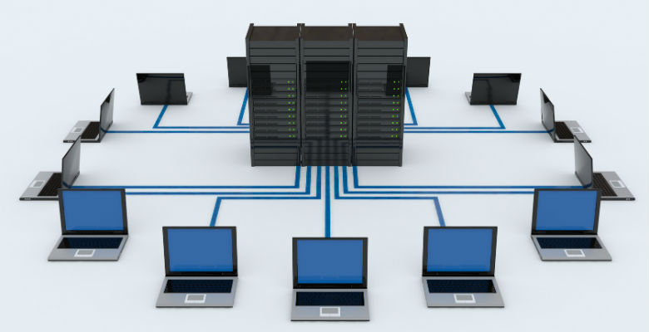
Database anche come Sistema
Componenti:
Dati
Hardware
Software
Utilizzatori
Approfondimento – sistema: è definibile come un insieme di componenti che interagiscono, al fine di fornire un risultato superiore a quello delle singole componenti.
Esempio: sistema economico. Famiglie, Imprese, Operatore pubblico che sono collegati da flussi monetari e reali.
Esempio 2: sistema informatico ovvero hardware (memorie, processore, schede, ecc) più software ed utilizztori.

Slide 5
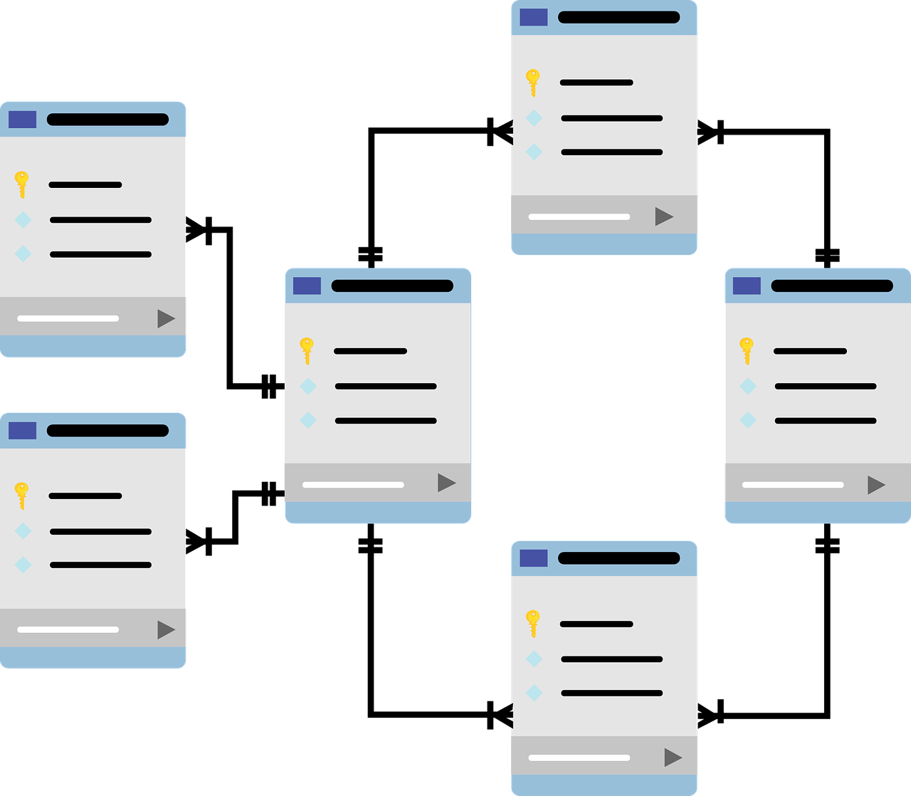
Dati:
Integrati
Condivisi
Hardware: come gran parte delle applicazioni software che gestiscono dati in formato digitaleun sistema database si compone di memoria di massa (dischi magnetici), nonché del processore e della memoria ram associata.
Software: Il DBMS è una sorta di interfaccia fra i dati memorizzati e l’utilizzatore finale, e gestisce tutti gli accessi e le richieste di aggiornamento, inserimento e cancellazione dei dati memorizzati nel database.
Utilizzatori: utenti finali, programmatori. DA (data administrator), DBA (database administrator).

Slide 6
L’integrazione dei dati in un database: entità e relazioni
Per costruire la struttura (o schema) del database si utilizza il modello Entità-Relazioni (ER), proposto da Chen nel 1976.
ER permette di modellare graficamente il mondo reale utilizzando esclusivamente entità e relazioni
Vantaggi:
Può essere facilmente impiegato per la definizione dei database relazionali
È semplice e facile da capire
Può essere usato come piano di lavoro per gli sviluppatori del database
Ogni entità rappresenta una classe di oggetti del mondo reale (oggetti sia materiali che immateriali).
Ogni entità è quindi un’unità logica che memorizza informazioni omogenee (riferite cioè alla stessa entità).
Le entità possono essere collegate da relazioni
Una relazione è un’associazione tra una o più entità
Ogni associazione ha due versi, ogni verso ha:
Un’entità di partenza
Un’entità di arrivo
Una descrizione per comprendere il significato
Una relazione è spesso rappresentabile con un verbo:
Gli scrittori scrivono libri
Gli studenti sono iscritti ad un corso di laurea

Slide 7
Vediamo un esempio di entità
Studenti (iscritti ad un’università)
Un’Istanza di un’entità è un singolo oggetto descritto dall’entità
Cioè un singolo elemento dell’insieme omogeneo di tutti gli elementi
Esempio: i singoli studenti (Paolo Rossi, Giulio Verdi, ecc.), sono le istanze dell’entità Studenti.
Università di Chicago:
Campus spring Autore:
Supposedjunkie - pubblico dominio.

Slide 8
Vediamo un esempio di relazione
Studente-Cellulare
Uno studente possiede un (o più) cellulare e un cellulare è posseduto da un solo studente
Studente
Possiede
Cellulare
E’ posseduto da
Cardinalità delle relazioni. Le relazioni possono essere:
Uno a uno (1:1)
Uno a molti (1:N)
Molti a molti (N:N)

Slide 9
Relazione 1:1
Date due entità A e B, la relazione uno a uno si ottiene quando a una istanza dell’entità A viene associata una sola istanza dell’entità B
Esempio
Nazione
Ha come capitale
Capitale
E’ capitale di
Relazione 1:N
Ad un’istanza dell’entità A corrispondono più istanze dell’entità B, mentre ad un’istanza dell’entità B corrisponde una sola istanza dell’entità A
L’entità da cui si parte è detta entità padre mentre quella di arrivo e detta entità figlio
Esempio
Appartiene a
1
Nave
Flotta
N
Dispone di

Slide 10
Relazione N:N
Ad un’istanza dell’entità A corrispondono più istanze dell’entità B e viceversa
Esempio
Scrive
N
Scrittore
Libro
N
E’ scritto da

